Slide 1
Aula 04 - Escopo em Java
Prof. Me. Marco Aurélio Mazzei

Slide 2
O escopo das variáveis ​​é a parte do programa onde a variável é acessível.
Como C/C++, em Java, todos os identificadores tem lexicamente (ou estaticamente) seu escopo definido, ou seja, o escopo de uma variável pode ser determinado em tempo de compilação e independente da pilha de chamadas de função.

Slide 3
Escopos de variáveis - Java
As Regras de Escopo Java podem ser cobertas sob as seguintes categorias.
Variáveis ​​de Instância
Variáveis ​​Estáticas
Variáveis ​​Locais
Escopo de Parâmetro
Escopo de Bloco

Slide 4
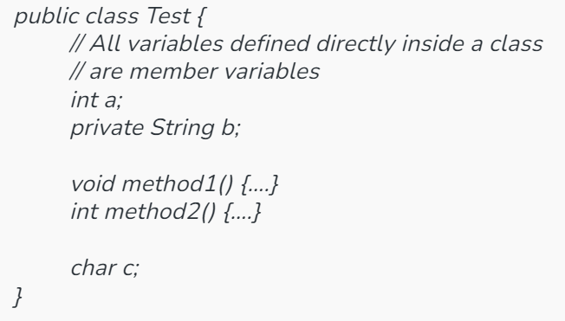
Variáveis de instância - escopo no nível de classe
Essas variáveis ​​devem ser declaradas dentro da classe (fora de qualquer função). Elas podem ser acessadas diretamente em qualquer lugar da classe.
Vamos dar uma olhada em um exemplo:

Slide 5
Escopo de classe: observações
Podemos declarar variáveis ​​de classe em qualquer lugar da classe, mas fora dos métodos.
O acesso especificado de variáveis ​​de membro não afeta o escopo delas dentro de uma classe.
As variáveis ​​de membro podem ser acessadas fora de uma classe.
Modificador | Pacote | Subclasse | Mundo
public | Sim | Sim | Sim
protected | Sim | Sim | Não
default (sem modificador) | Sim | Não | Não
private | Não | Não | Não

Slide 6
Variáveis de classe estática - Escopo de classe
Variável Estática é um tipo de variável de classe compartilhada entre instâncias.
Variáveis ​​Estáticas são as variáveis ​​que, uma vez declaradas, podem ser usadas em qualquer lugar, mesmo fora da classe, sem inicializar a classe.
Ao contrário de variáveis ​​Locais, seu escopo não é limitado à classe ou ao bloco.

Slide 7
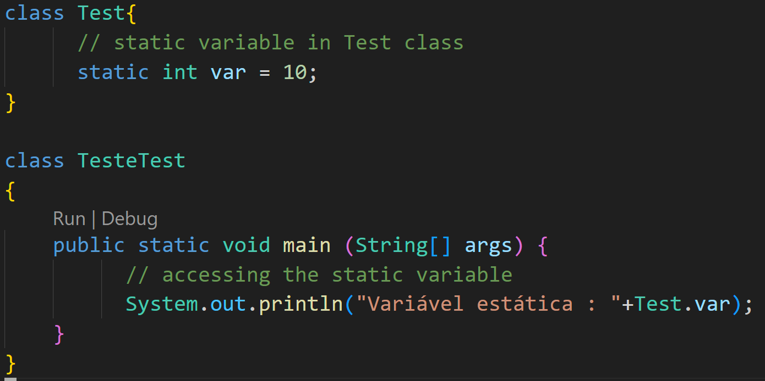
Variáveis de classe - exemplo

Slide 8
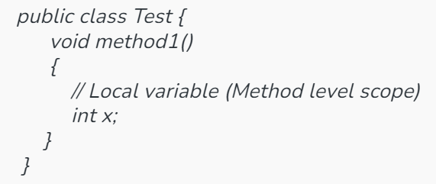
Variáveis com escopo de método - Locais
Variáveis ​​declaradas dentro de um método têm escopo de nível de método e não podem ser acessadas fora do método.
Observação: as variáveis ​​locais não existem depois que a execução do método termina.

Slide 9
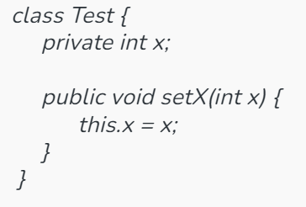
Escopo de parâmetro - Variável local
Aqui está outro exemplo de escopo de método, exceto que desta vez a variável foi passada como um parâmetro para o método:
O código acima usa a palavra-chave this para diferenciar entre as variáveis ​​locais e de classe.

Slide 10
Exemplo de variável de método e de escopo
Vamos começar a utilizar o github:
Acesse: https://github.com/mamazzei-edu/estrutura-dados-2025
Há uma apostila de git nesse endereço, na pasta 20250313 que você deverá executar para se preparar para a próxima aula.

